Slide 1
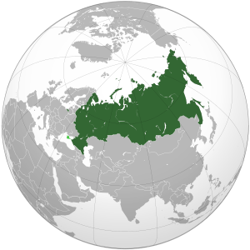
GEOGRAFIYA
9-
sinf
Mavzu: Rossiya Federatsiyasi xo‘jaligi
O‘qituvchi: Yunusobod tumani
302-maktab geografiya fani o‘qituvchisi
Tursunpo‘latov Farhodjon

Slide 2
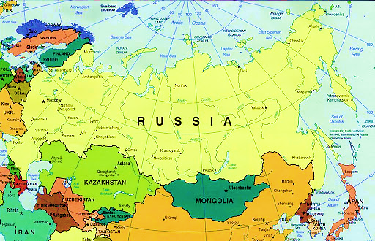
Xo‘jaligi
Rossiya Federatsiyasi YIM hajmi bo‘yicha jahonda 6-o‘rinda turadi (2017-y.). Sobiq Ittifoq mamlakatlari orasida esa Rossiya eng yirik YIM hajmiga ega. Rossiyaning iqtisodiyoti industrial xarakterga ega.

Slide 3
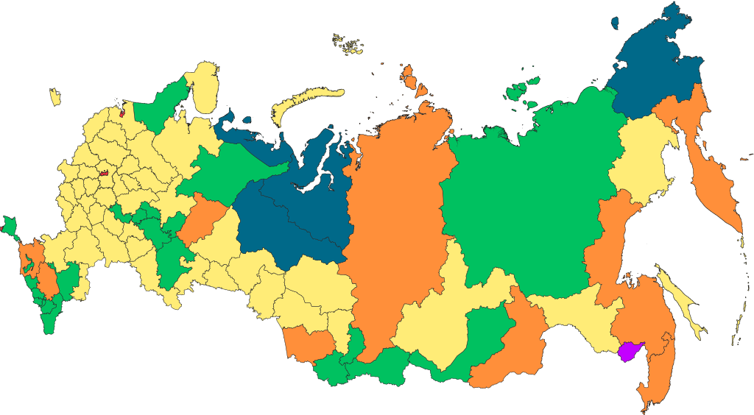
Sanoati
Rossiyada sanoatning ko‘plab tarmoqlari yaxshi rivojlangan bo‘lib, iqtisodiyotining tayanchi yoqilg‘i-energetika sanoati hisoblanadi.
Rossiya neft zaxiralari bo‘yicha jahonda 3-o‘rin, ko‘mir zaxiralari bo‘yicha
2-o‘rin, tabiiy gaz zaxiralari bo‘yicha esa 1-o‘rinda turadi.

Slide 4
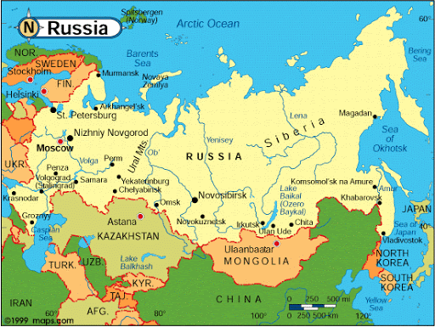
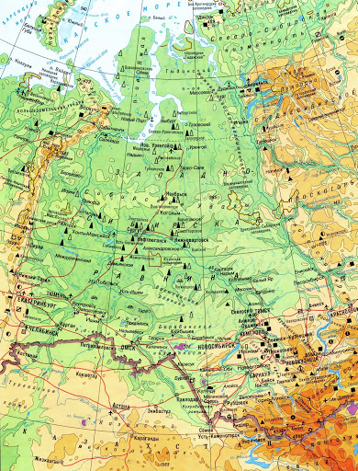
Hududiy bo‘linishi
Rossiya yoqilg‘i sanoatining eng asosiy rayoni G‘arbiy Sibir hisoblanadi.
Bir necha yildan buyon Rossiya neft va tabiiy gaz qazib olish hajmi bo‘yicha jahondagi yetakchi 3 ta davlatdan biri. Yoqilg‘ining umumiy eksporti bo‘yicha esa Rossiya jahondagi yetakchi davlat hisoblanadi.

Slide 5
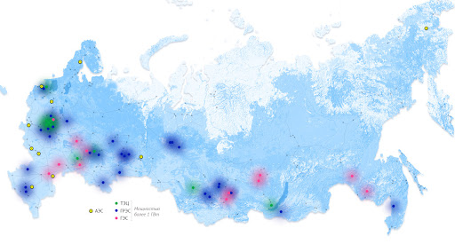
Elektroenergetika sanoati
Germaniya Federativ Respublikasi
Elektr energiyasi ishlab chiqarish bo‘yicha Rossiya jahonda Xitoy, AQSH va Hindistondan keyin to‘rtinchi o‘rinda turadi. Elektr energiyasining eng katta qismi issiqlik stansiyalarida ishlab chiqariladi (65 % dan ortiq), GESlar ulushi 16 % ga, AESlar hissasi esa 18 % ga teng.

Slide 6
Metallurgiya sanoati
Qora metallurgiya ham Rossiya sanoatining tayanch tarmoqlaridan biri. Rossiya jahonda temir rudasini qazib olish bo‘yicha 4-o‘rin, po‘lat eritish bo‘yicha 5-o‘rin, po‘lat eksporti bo‘yicha 4-o‘rinda turadi (2016-y.).
Yiliga 70 mln. tonnadan ortiq po‘lat eritilib, 30 mln. tonnaga yaqin qismi eksport qilinadi. Rossiyada qora metall ishlab chiqarish, asosan, uchta yirik temir rudasi havzalari – Kuznetsk, Magnitogorsk va Kursk magnit anomaliyasiga tayanadi.

Slide 7
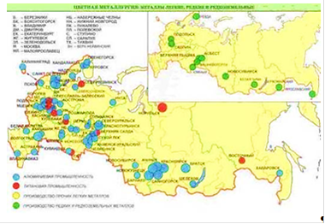
Metallurgiya sanoati
Rossiya yuqori darajada rivojlangan rangli metallurgiya sanoatiga ham ega. Uning asosiy mahsulotlari – alyuminiy, nikel, mis, oltin, kumush, rux
va qo‘rg‘oshin. Jumladan, alyuminiy va nikelni qazib olish bo‘yicha jahonda 2-o‘rin, ularning eksporti bo‘yicha esa 1-o‘rinda turadi (2016-y.).
Oltin qazishda mamlakat jahonda 3-o‘rinda turadi. Rangli metallurgiyaning eng yirik korxonalari Sharqiy Sibirda faoliyat ko‘rsatmoqda. Bunda Yenisey va Angara daryolarida qurilgan yirik GESlarning ahamiyati katta.

Slide 8
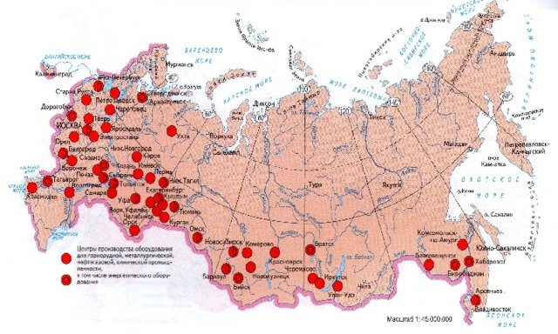
Mashinasozlik sanoati
Mashinasozlik sanoati Rossiyada ko‘p tarmoqli. Rossiyaning mashinasozligi
aviakosmik texnika, energetika qurilmalari, vagon, yengil va yuk avtomobillari, qishloq xo‘jaligi mashinalari, turli dastgohlarni ishlab chiqarishga ixtisoslashgan.
Mamlakatning eng katta avtomobil zavodi – Tolyatti shahridagi “AvtoVAZ” korxonasi.

Slide 9
Kimyo sanoati
Kimyo sanoatining eng muhim mahsuloti mineral o‘g‘itlar hisoblanadi. Barcha turdagi mineral o‘g‘itlarni ishlab chiqarish bo‘yicha Rossiya jahonda Xitoydan keyingi 2-o‘rinni egallaydi (2016-y.).

Slide 10
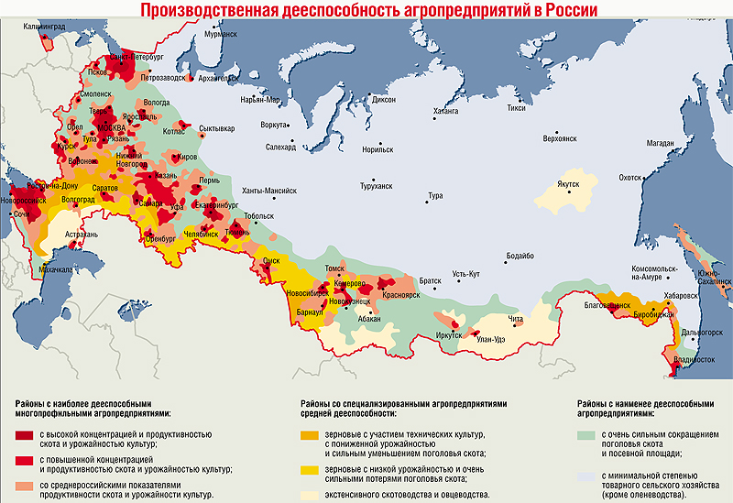
ПРВ
Qishloq xo‘jaligi
Rossiya jahon mamlakatlari orasida eng katta yer fondiga ega, biroq qishloq xo‘jaligida foydalaniladigan unumli yerlar uning
10 % dan ziyodroq qismini tashkil etadi, xolos.

Slide 11
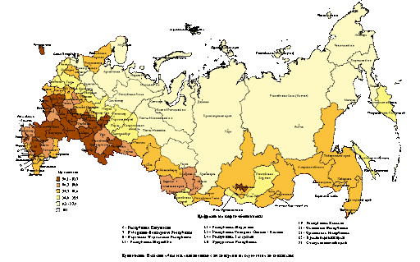
ПРВ
Dehqonchilik
Dehqonchilikning eng muhim tarmog‘i donchilikdir. U, asosan, mamlakat janubi va janubi-g‘arbini egallagan dasht va o‘rmon-dasht zonalarida yaxshi rivojlangan. Don ekinlarining yalpi hosili bo‘yicha Rossiya jahonning yetakchi 5 ta davlatlari qatoriga kiradi.
Don, xususan, bug‘doy eksporti bo‘yicha jahon miqyosida ajralib turadi. Don ekinlaridan tashqari Rossiyada qandlavlagi, kartoshka, kungaboqar, zig‘ir ham muhim qishloq xo‘jalik ekinlari hisoblanadi.

Slide 12
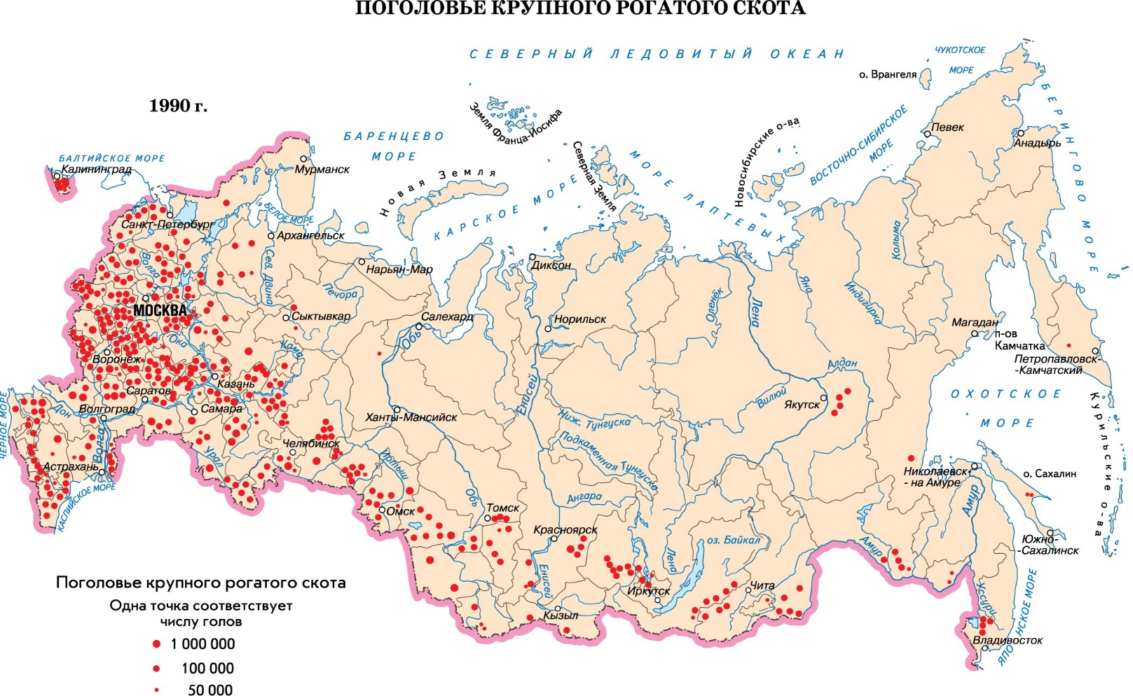
Chorvachilik
Chorvachilikning asosiy tarmoqlari qoramolchilik, cho‘chqachilik, parrandachilik hisoblanadi. Shimoliy hududlarida bug‘uchilik rivojlangan. Baliq ovlash Bering, Oxota, Yapon, Barens, Boltiq va Kaspiy dengizlarida rivojlangan.

Slide 13
ПРВ
Transporti
Transport yo‘llarining zichligi mamlakatning turli qismlarida keskin farq qiladi. Bu holat tabiiy-iqlim sharoiti va aholi zichligi bilan bog‘liq. Temir yo‘llar uzunligi bo‘yicha Rossiya AQSHdan keying 2-o‘rinni, elektrlashtirilgan temir yo‘llarining uzunligi bo‘yicha esa jahonda 1-o‘rinni egallaydi.
Jahondagi eng uzun temiryo‘l Moskvani Vladivostok bilan bog‘laydigan Transsibir magistrali hisoblanadi.

Slide 14
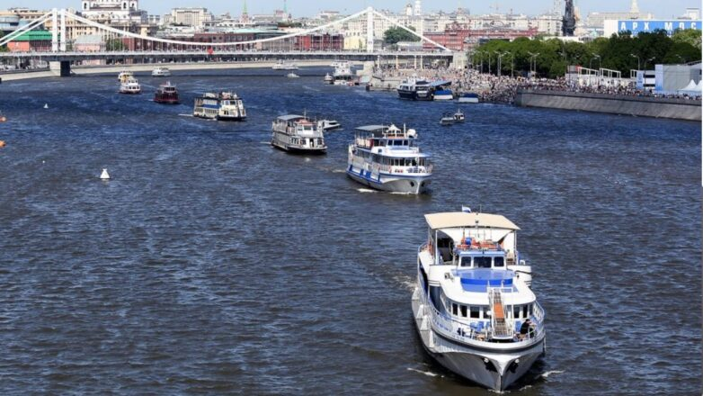
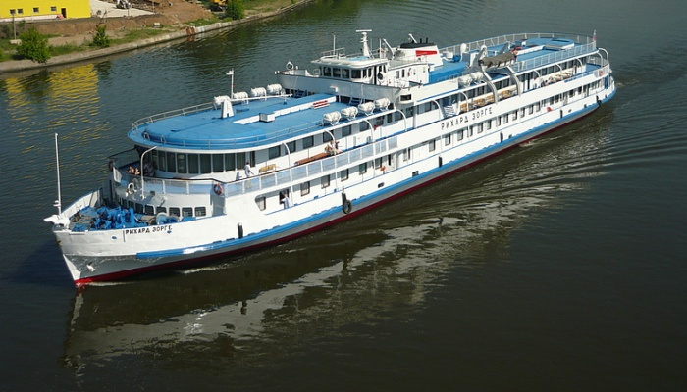
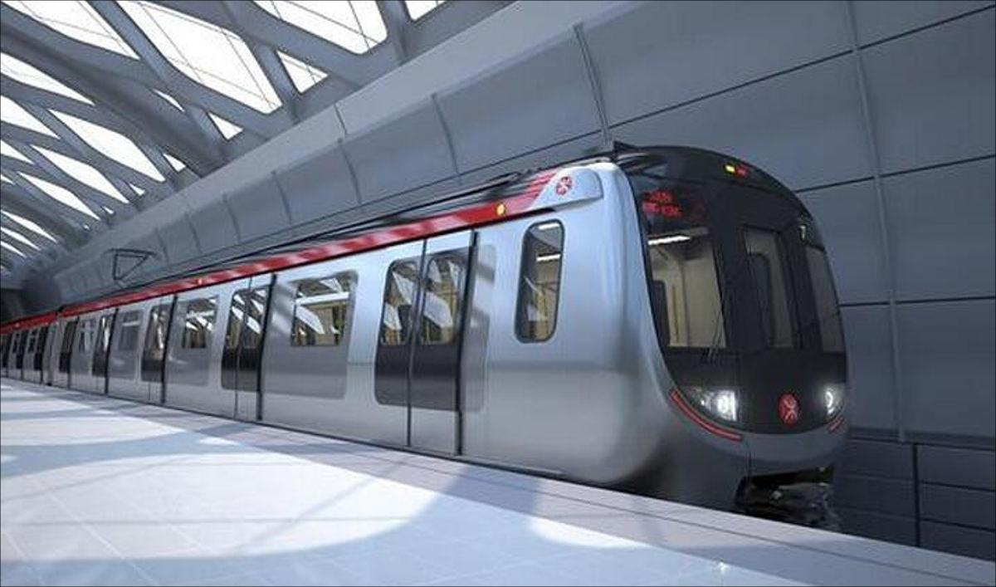
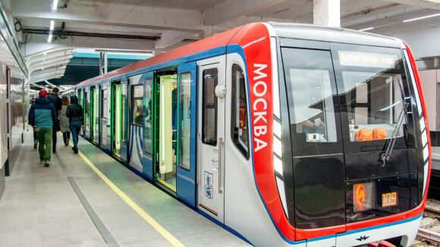
ПРВ
Transporti
Mamlakatning ayrim hududlarida, ayniqsa, shimoliy o‘lkalarida daryo transportining ahamiyati yuqori. Rossiyaning Yevropa qismida Volga daryosi daryo transporti tarmoqlarining o‘zagi bo‘lib xizmat qiladi. U turli irmoq va kanallar orqali
Boltiq, Oq va Azov dengizlari
bilan bog‘langan.
Rossiyaning 7 ta shahrida (Moskva, Sankt-Peterburg, Nijniy Novgorod,
Samara, Yekaterinburg, Novosibirsk va Qozon) metropoliten mavjud.

Slide 15
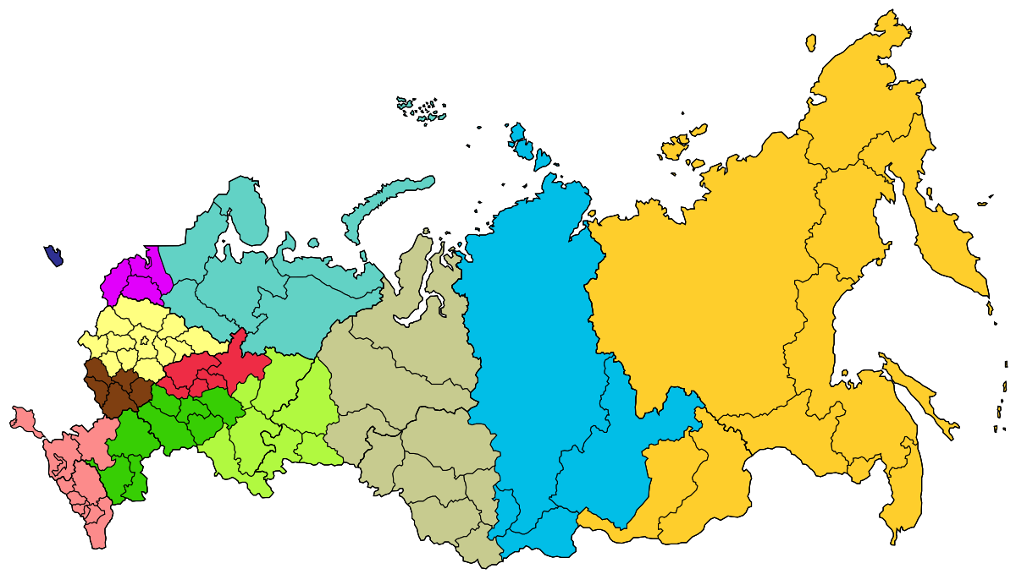
Iqtisodiy rayonlari
Uzoq Sharq
Shimoliy
Sharqiy Sibir
Shimoli-g‘arbiy
Markaziy
Rossiya Federatsiyasi rasman 11 ta iqtisodiy rayonga bo‘linadi. Ulardan eng yiriklari Markaziy, Shimoli-g‘arbiy, Ural, Volgabo‘yi, G‘arbiy Sibir, Sharqiy Sibir, Uzoq Sharqdir.
Markaziy Qoratuproq
Ural
Volgabo‘yi
Shimoliy Kavkaz
G‘arbiy Sibir
Volga-Vyatka
Mamlakat iqtisodiy rayonlari orasidagi tafovutlar, asosan, tabiiy sharoit va resurslar hamda tarixiy rivojlanish xususiyatlari bilan bog‘liq.

Slide 16
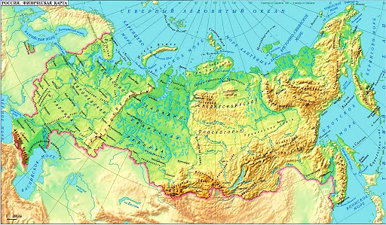
Mustaqil bajarish uchun topshiriqlar
1. Darslikdagi “Rossiya Federatsiyasi xo‘jaligi” mavzusini o‘qing.
2. Mavzu yuzasidan berilgan savollarga javob yozing.

